Slide 1
Drugs.

Slide 2
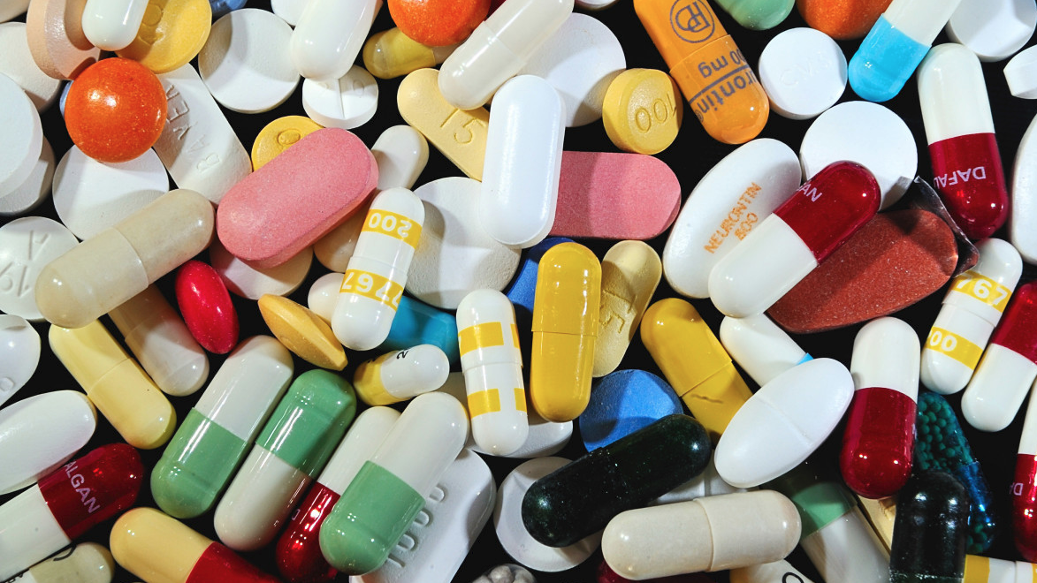
Inhoud.
Wat voor soorten drugs zijn er?
Wat is het verschil tussen soft- en harddrugs?
wat zijn de risico’s van drugs.
Wat is GHB?
Hoe strijdt de politie tegen drugs?
Wanneer mag de politie na geweld testen op drugs?
Wat zijn de strafeisen bij geweld na alcohol- of drugsgebruik?

Slide 3
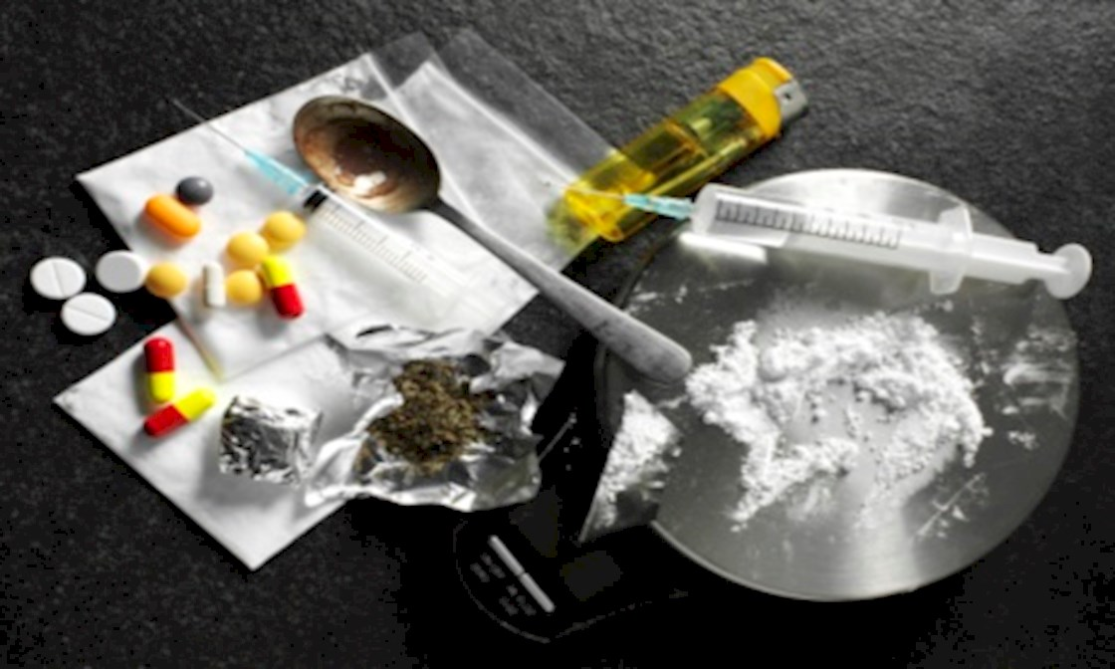
Wat voor soorten drugs zijn er?
Verdovende middelen.
Oppeppende middelen.
Middelen die een andere bewustzijnstoestand veroorzaken.

Slide 4
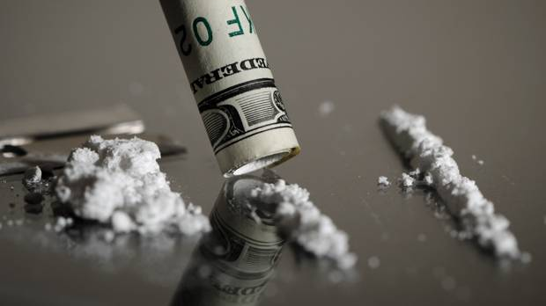
Wat is het verschil tussen soft- en harddrugs?
Harddrugs zijn middelen waarvan de overheid vindt dat ze een onaanvaardbaar risico met zich meebrengen. Bijvoorbeeld drugs als heroïne, cocaïne, paddo's, amfetamine, LSD en XTC.
Van softdrugs worden de risico's minder groot geacht. Bijvoorbeeld hasj, marihuana en slaap- en kalmeringsmiddelen. Toch is het zo dat bij veel gebruik van softdrugs het effect nagenoeg hetzelfde is als bij harddrugs.

Slide 5
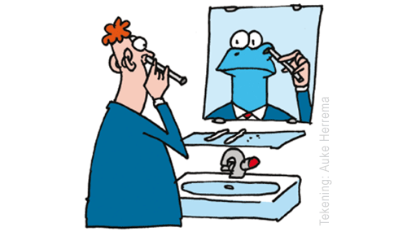
Wat zijn de risico’s van drugs?
Aan het gebruik van drugs kleven (gezondheid)risico’s.
GHB-gebruik kan leiden naar hartaanval en in coma terecht komen.
Heroïnegebruik ademhalingsproblemen.

Slide 6
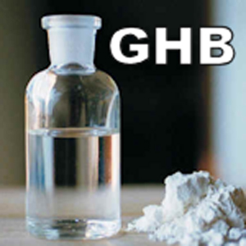
Wat is GHB?
GHB staat voor Gamma Hydroxy Butyraat.
Hoe voorkomt u dat er GHB in uw drankje wordt gedaan?
Laat uw drankje nooit onbeheerd staan als u uitgaat.
Accepteer geen flesjes die het barpersoneel niet in uw bijzijn opent.
Drink niet verder als het drankje vreemd smaakt.

Slide 7
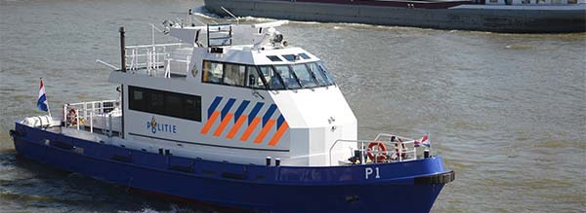
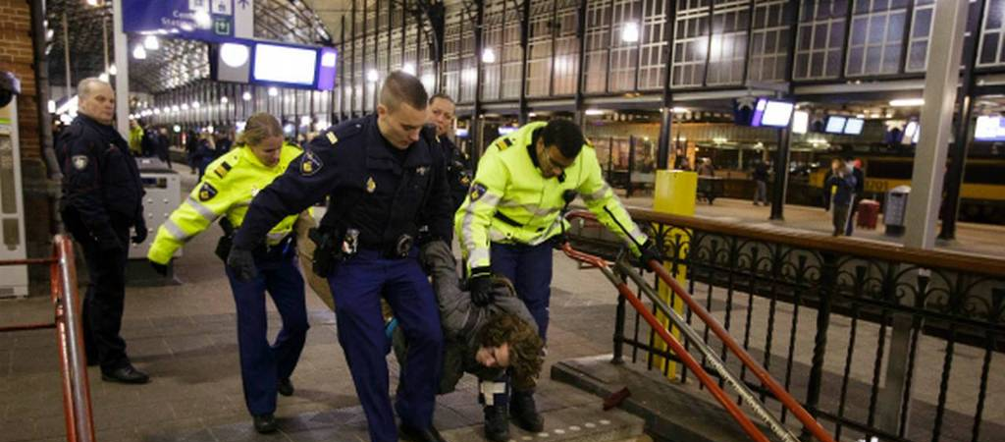
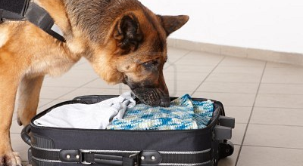
Hoe strijdt de politie tegen drugs?
De politie werkt intensief samen met de douane en politiekorpsen in andere (Europese) landen.
De nationale recherche pakt de productie van en handel in synthetische drugs, zoals XTC aan.
Algemene Plaatselijke Verordening (APV). De politie en/of de door de gemeente aangewezen personen (toezichthouders of opsporingsambtenaren) houden toezicht op de naleving van de door de gemeente afgekondigde regels.
Ook de Spoorwegpolitie houdt zich actief bezig met de bestrijding van drugsoverlast en het toezicht op druggebruik. De Spoorwegpolitie doet er alles aan om de overlast die druggebruikers, dealers en drugsrunners op stations veroorzaken te beperken.
De Waterpolitie houdt zich bezig met het onderzoek naar strafbare en criminele activiteiten op en rond het water (inclusief havens en de Noordzee). Dit omvat onder meer onderzoek naar illegaal transport van drugs.

Slide 8
Wanneer mag de politie na geweld testen op drugs?
Als iemand geweld heeft gebruikt waarvoor voorlopige hechtenis mogelijk is, bijvoorbeeld zware mishandeling, openlijke geweldpleging, mishandeling, bedreiging, maar ook vandalisme, seksueel geweld en geweld tegen dieren mag de politie testen of iemand alcohol en/of drugs heeft gebruikt.

Slide 9
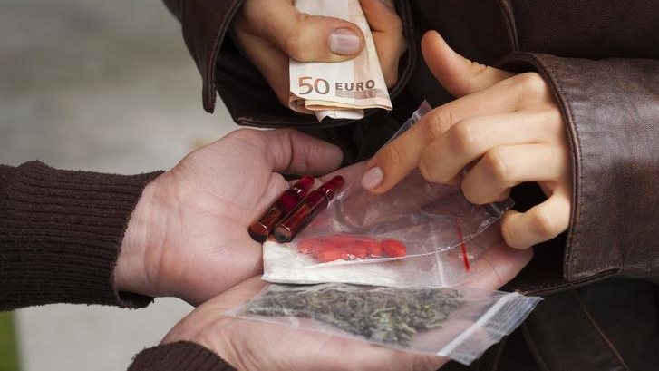
Wat zijn de strafeisen bij geweld na alcohol- of drugsgebruik?
Staat het vast dat u onder invloed van drank of drugs zwaar geweld heeft gebruikt? Dan kan de officier van justitie een hogere straf eisen dan de gebruikelijke strafeis.

